Slide 1
Prática de Eletricidade
Prof. Dsc. Jean Galdino
2015.2

Slide 2
Prática de Eletricidade
2015.2
Aula_01

Slide 3
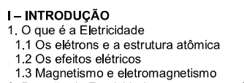
INTRODUÇÃO

Slide 4
Revisão de conceitos básicos
Potência de dez;
Múltiplos e Submúltiplos
Matéria, átomo e molécula
Cargas elétricas;
Atração e Repulsão;
Fluxo de carga;

Slide 5
Potência de dez
1 000 000 = 10 x 10 x 10 x 10 x 10 x 10 = 10⁶ mega
100 000 = 10 x 10 x 10 x 10 x 10 = 10⁵
10 000 = 10 x 10 x 10 x 10 = 10⁴
1 000 = 10 x 10 x 10 = 10³ quilo
100 = 10 x 10 = 10²
10 = 10 = 10¹
1 = 1 = 10⁰
0,1 = 1/10 = 10⁻¹
0,01 = 1/100 = 10⁻² centi
0,001 = 1/1000 = 10⁻³ mili
0,0001 = 1/10 000 = 10⁻⁴
0,00001 = 1/100 000 = 10⁻⁵
0,000001 = 1/1 000 000 = 10⁻⁶ micro

Slide 6
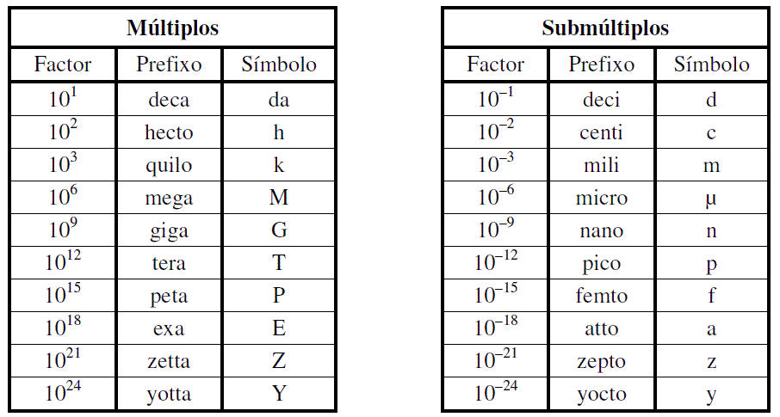
Múltiplos e Submúltiplos

Slide 7
Revisão
Estrutura química da molécula
Átomos
Moléculas
Prótons, Neutros e Elétrons

Slide 8

Matéria/Molécula
Matéria
  É tudo aquilo que possui massa e ocupa lugar no espaço.
Molécula
  Menor parte da matéria que ainda conserva suas características é formada por átomos.

Slide 9
Átomos
  Átomos com poucos elétrons na última camada são condutores. Têm facilidade de perder elétrons.
  Muitos elétrons na última camada são isolantes. Tem facilidade de receber elétrons.
ÁTOMO DE SELÊNIO
ÁTOMO DE COBRE

Slide 10
Exemplo de molécula
ELETROSFERA COM SEUS ELÉTRONS
UM ÁTOMO DE OXIGÊNIO
DOIS ÁTOMOS DE HIDROGÊNIO
NÚCLEO: CONTENDO PRÓTONS E NÊUTRONS

Slide 11
Eletricidade
O que é a Eletricidade
  Os elétrons e a estrutura atômica
  Os efeitos elétricos

Slide 12
Cargas Elétricas
NÊUTRONS:
  NÃO POSSUEM CARGAS ELÉTRICAS
PRÓTONS:
  POSSUEM CARGAS POSITIVAS
ELÉTRONS:
  POSSUEM CARGAS NEGATIVAS

Slide 13
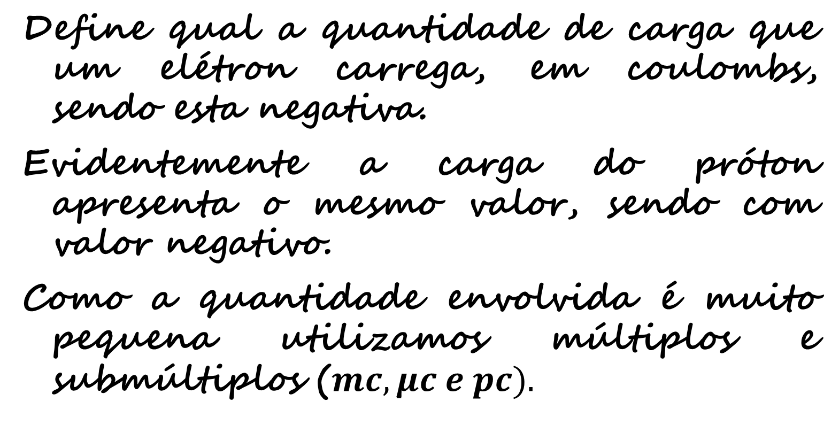
Lei de Coulomb
Define qual a quantidade de carga que um elétron carrega, em coulombs, sendo esta negativa.
Evidentemente a carga do próton apresenta o mesmo valor, sendo com valor negativo.
Como a quantidade envolvida é muito pequena utilizamos múltiplos e submúltiplos ($mc, μc e pc).$

Slide 14
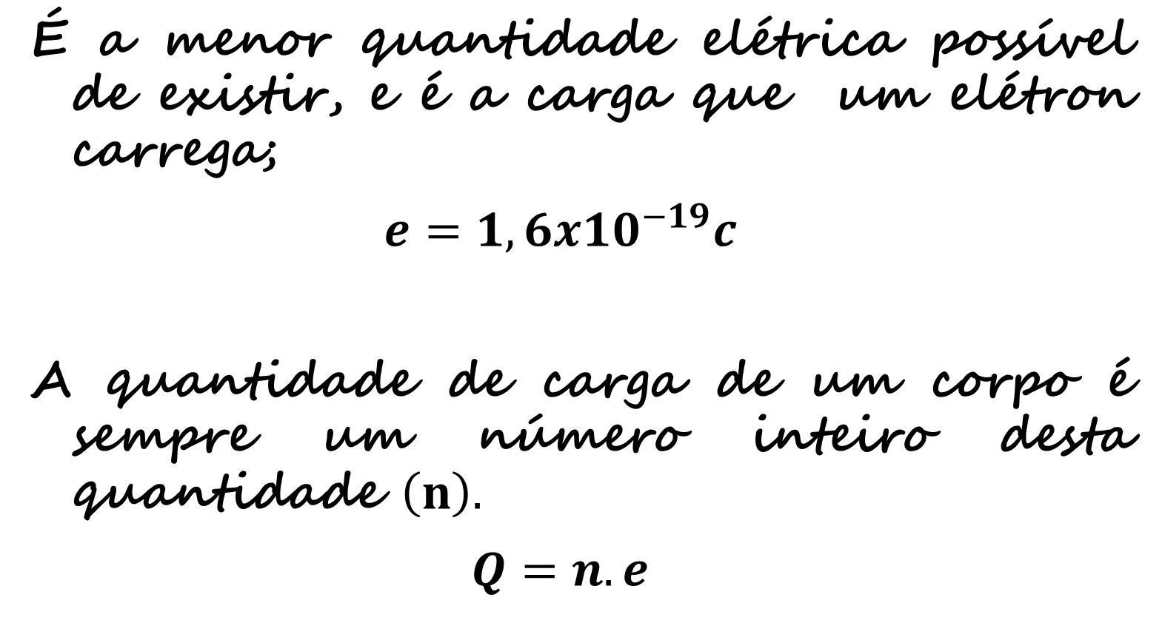
Carga elétrica elementar
É a menor quantidade elétrica possível de existir, e é a carga que um elétron carrega;
$$e=1,6x{10}^{−19}c$$
A quantidade de carga de um corpo é sempre um número inteiro desta quantidade $\left(n\right).$
$$Q=n.e$$

Slide 15
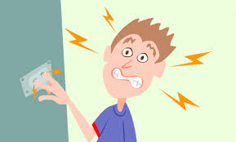
Efeitos Elétricos
Efeitos da corrente elétrica
Efeito Químico
Efeito magnético
Efeito Joule
Efeito fisiológico
Eletrização
Atração e Repulsão

Slide 16
Efeitos da eltricidade
A passagem da corrente elétrica por um condutor pode provocar diferentes efeitos que variam de acordo com a natureza do condutor e a intensidade da corrente elétrica que percorre o condutor. Os principais efeitos são: efeito térmico, efeito químico, efeito magnético e efeito joule.

Slide 17
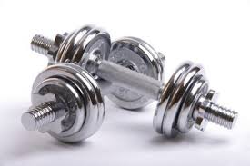
Efeito químico
O efeito químico ocorre em determinadas reações químicas quando elas são percorridas por uma corrente elétrica.
  Recobrimento de metais

Slide 18
Efeito térmico
efeito térmico, também chamado de efeito joule, surge dos inúmeros choques dos elétrons de um condutor quando esse é percorrido por uma corrente elétrica. Quando os átomos recebem energia eles passam a vibrar com mais intensidade e quanto maior a vibração maior é a temperatura do condutor, e esse aumento de temperatura é observado com o aquecimento do condutor.

Slide 19
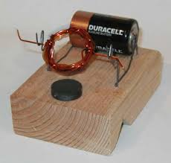
Efeito magnético
O efeito magnético se manifesta quando há o aparecimento de um campo magnético na região próxima de onde se aplica a corrente elétrica.

Slide 20
Efeito fisiológico
O efeito fisiológico acontece quando acontece a passagem de corrente elétrica pelo organismo dos seres vivos. Essa atua no sistema nervoso fazendo com que o corpo tenha contrações musculares, dessa forma dizemos que aconteceu um choque elétrico. A condição básica para que aconteça um choque elétrico é provocar uma diferença de potencial.

Slide 21
Eletrização
Eletrizar um corpo significa colocar ou retirar elétrons de um corpo. As principais maneira de se eletrizar um corpo são:
  Atrito;
  Contato;
  Indução.

Slide 22

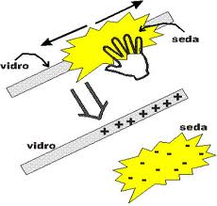
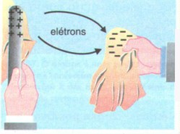
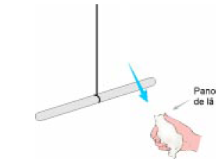
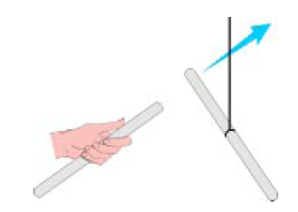
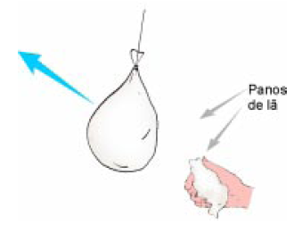
Eletrização por atrito
Atração
Repulsão
Repulsão

Slide 23
Eletrização por atrito
Isso acontece porque, ao esfregarmos a lã contra o vidro, os dois inicialmente neutros, provocamos uma transferência de elétrons do vidro para a lã.
É um processo semelhante ao que acontece quando usamos um pente de plástico para pentear o cabelo.

Slide 24
questão fundamental
Porque lã e vidro atraem-se e lã repele lã e vidro repele vidro?
  O vidro perdeu elétrons, ficando carregado positivamente, ao contrário da lã, que ao receber os elétrons, adquiriu carga negativa.
Isto explica, em parte, a estrutura do átomo, onde os prótons positivos atraem os elétrons negativos.

Slide 25

ELEMENTOS NEUTROS OU SEM CARGA, NADA ACONTECE
N
N

Slide 26
CARGAS IGUAIS
-
-

Slide 27
CARGAS DIFERENTES
+
-

Slide 28
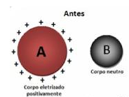
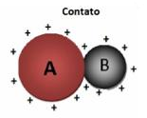
Eletrização por contato
A está eletrizado com cargas positivas
B está inicialmente neutro.
Ao se realizar o contato
A repulsão entre os elétrons de A faz com que haja a transferência de parte desses elétrons para B.

Slide 29

Eletrização por contato
Após o contato a carga final de cada um é diretamente proporcional às dimensões de cada um.
Se os condutores tiverem dimensões iguais, ao final do contato as cargas serão iguais.
Com base no princípio de conservação da carga, esse valor será a média aritmética da carga total inicial¹.
1- É necessário que os corpos envolvidos formem um sistema eletricamente isolado.

Slide 30
Eletrização por contato
Este tipo de eletrização pode gerar um choque elétrico.
  O contato do nosso corpo com a superfície eletrizada faz com que haja uma rápida passagem de cargas elétricas através do nosso corpo, daí aparecendo a sensação de choque elétrico.

Slide 31
Efeito Terra
O “Efeito Terra”: A Terra, por ter dimensões bem maiores que qualquer corpo que precisemos manipular, pode ser considerada um grande “depósito” de elétrons.
Se ligarmos uma esfera carregada positivamente à Terra, por meio de um fio, verificamos que rapidamente ela perde sua eletrização, ficando neutra.

Slide 32

Efeito Terra
Isto acontece devido à subida de elétrons da Terra, que neutralizam a carga positiva da esfera.
Da mesma maneira, ao ligarmos uma esfera de carga negativa, esta também perde sua carga, já que seus elétrons descem para a Terra.

Slide 33
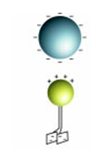
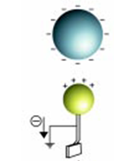




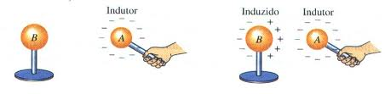
Eletrização por Indução
Este tipo de eletrização faz uso da atração de cargas de sinais opostos, como na sequência mostrada na figura abaixo.
2- Eletroscópio é um instrumento que determina se um objeto está ou não eletrizado, podendo
ser de folhas ou de lâminas.

Slide 34
Eletrização por Indução
A estrutura de um para-raios consiste em uma haste metálica colocada no ponto mais alto da estrutura a ser protegida.
A extremidade inferior da haste é conectada a um cabo condutor, que desce pela estrutura e é aterrado ao solo. condutor, a densidade de cargas é maior em

Slide 35
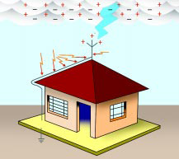
Eletrização por Indução
Se a nuvem carregada estiver acima da haste, nesta são induzidas cargas elétricas intensificando o campo elétrico na região entre a nuvem e a haste, produzindo assim uma descarga elétrica através do para-raios.

Slide 36
Eletromagnetismo
Efeito da corrente
Campo elétrico
Linhas de campo
Campo elétrico
Força elétrica

Slide 37
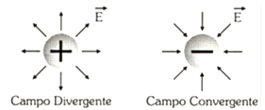
Campo elétrico
Uma carga cria ao seu redor um campo elétrico $\overset{⃑}{E}$ que pode ser representado por linhas de campo radiais orientadas, uma vez que é uma grandeza vetorial, sendo sua unidade de medida o newton/coulomb N/C.
Se a carga é positiva, o campo é divergente, isto é, as linhas de campo saem da carga.
Se a carga é negativa, o campo é convergente, isto é, as linhas de campo chegam à carga.

Slide 38
Intensidade do campo elétrico
A intensidade do campo $\vec{E}$ criado por uma carga $Q$ é diretamente proporcional à intensidade dessa carga e da constante dielétrica do meio $K$, e é inversamente proporcional ao quadrado da distância $d$ entre a carga e o ponto considerado.
em que:
$K=$constante eletrostática (no vácuo e no ar)
$Q =$módulo da carga elétrica, em coulomb [C]
$d =$distância, em metro [m]

Slide 39
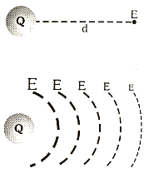
Intensidade do campo elétrico

Slide 40
Linhas de campo
Representamos graficamente o campo elétrico através do desenho das linhas de campo elétrico:
  1. As linhas de campo elétrico começam nas cargas positivas e terminam nas cargas negativas;
  2. As linhas de campo elétrico nunca se cruzam;
  3. A densidade de linhas de campo elétrico dá uma ideia da intensidade do campo elétrico:

Slide 41
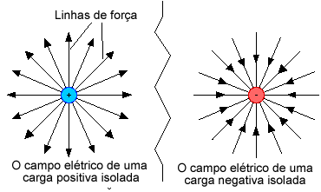
Linhas de campo
De uma maneira geral, as linhas de campo elétrico representam a trajetória de uma carga positiva abandonada em repouso em um campo elétrico pré-existente.

Slide 42
Linhas de campo
Quando duas cargas de sinais contrários estão próximas, as linhas de campo divergentes da carga positiva tendem a convergir para a carga negativa. Por isso, a força entre as cargas é de atração.
Quando duas cargas de mesmos sinais estão próximas, se elas são positivas, as linhas de campo são divergentes para ambas as cargas, e se elas são negativas, as linhas de campo são convergentes para ambas as cargas.

Slide 43
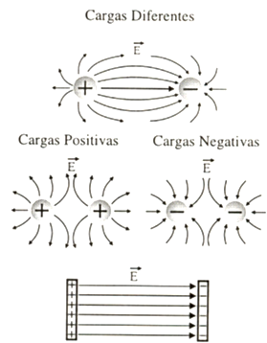
Linhas de campo
Quando duas placas paralelas são eletrizadas com cargas de sinais contrários, surge entre elas um campo elétrico uniforme, caracterizado por linhas de campo paralelas.

Slide 44
Força Elétrica
Consideremos uma região submetida a um campo elétrico $\vec{E}$ uniforme.
Colocando uma carga $Q$ num ponto dessa região, essa carga ficará sujeita a uma força $\vec{F}$ , cuja unidade de medida é newton “N” e cujo módulo pode ser calculado por:
$$\vec{F }=Q\overset{⃑}{E}$$

Slide 45
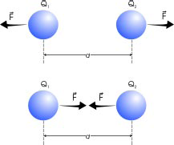
Força elétrico
Interação entre duas cargas elétricas.
  Como decorrência do estudo do campo elétrico gerado por uma carga e da força que surge em outra carga colocada nesse campo, pode-se deduzir a expressão que nos dá o módulo da força de atração ou de repulsão entre duas cargas elétricas, devido à interação dos seus campos elétricos.

Slide 46
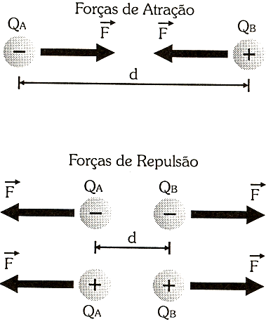

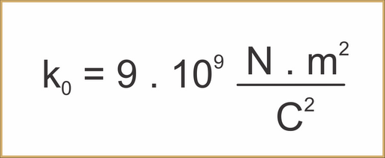
Lei de Coulomb

Slide 47
Magnetismo
Introdução
Fenômenos
Imãs
Efeitos da corrente sob o magnetismo

Slide 48
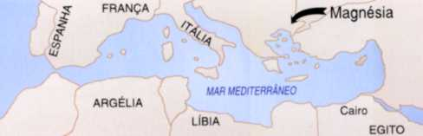
Introdução
As primeiras observações de fenômenos magnéticos são muito antigas. Acredita-se que estas observações foram realizadas pelos gregos, em uma cidade denominada Magnésia. Eles verificaram que existia um certo tipo de pedra que era capaz de atrair pedaços de ferro.

Slide 49
Introdução
Sabe-se atualmente que essas pedras, denominadas ímãs naturais, são constituídas por um certo óxido de ferro.
O termo “magnetismo” foi, então, usado para designar o estudo das propriedades destes ímãs, em virtude do nome da cidade onde foram descobertos.
Observou-se que um pedaço de ferro, colocado nas proximidades de um ímã natural, adquiria as mesmas propriedades de um ímã (imantação), obtendo assim ímãs não-naturais (ímãs artificiais).

Slide 50
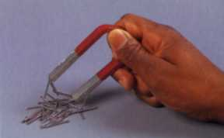
Fenômenos Magnéticos
Verificou-se que os pedaços de ferro eram atraídos com maior intensidade por certas partes do ímã, as quais foram denominadas pólos do ímã.
Um ímã sempre possui dois pólos com comportamentos opostos. O pólo norte e o pólo sul magnéticos.

Slide 51
Fenômenos Magnéticos
Verifica-se que dois ímãs em forma de barra, quando aproximados um do outro apresentam uma força de interação entre eles.
S
N
N
S
S
N
S
N
Repulsão
Atração
Pólos de mesmo nome se repelem e de nomes diferentes se atraem

Slide 52
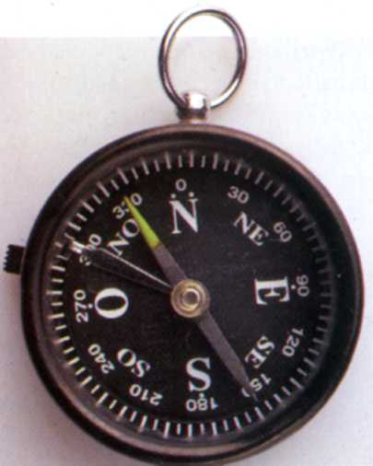
Fenômenos Magnéticos
A bússola foi a primeira aplicação prática dos fenômenos magnéticos, ela foi inventada pelos chineses e,
É constituída por um pequeno ímã em forma de losango, chamado agulha magnética, que pode movimentar-se livremente.

Slide 53
Fenômenos Magnéticos
O pólo norte do ímã aponta aproximadamente para o pólo norte geográfico.
O pólo sul do ímã aponta aproximadamente para o pólo sul geográfico.

Slide 54
“O Ímã Terra”
A Terra se comporta como um grande ímã cujo pólo magnético norte é próximo ao pólo sul geográfico e vice-versa.
Os pólos geográficos e magnéticos da Terra não coincidem.

Slide 55
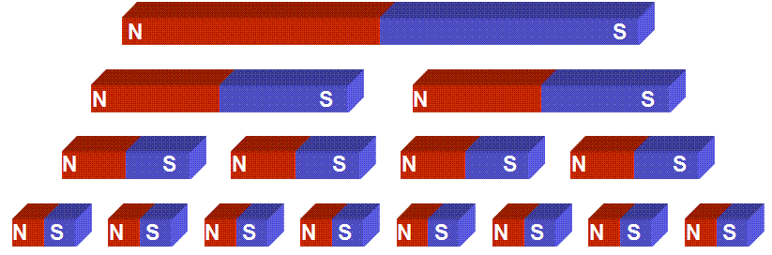
Propriedade de inseparabilidade dos pólos
Cortemos um ímã em duas partes iguais, que por sua vez podem ser redivididas em outras tantas.
Cada uma dessas partes constitui um novo ímã que, embora menor, tem sempre dois pólos.
Esse processo de divisão pode continuar até que se obtenham átomos, que tem a propriedade de um ímã.

Slide 56
Propriedade Magnética
Dizemos que um corpo apresenta propriedade magnéticas quando há predominância de imãs orientados sob os demais.
Denominamos substâncias magnéticas àquelas que permitem a orientação de seus imãs elementares. Ex: Ferro, níquel, e algumas ligas metálicas como o aço.

Slide 57
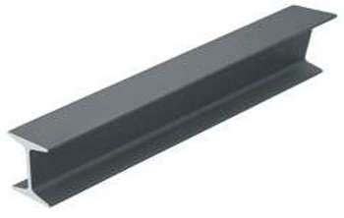
Classificação das Substâncias Magnéticas
Substâncias Ferromagnéticas: Imãs elementares se orientam facilmente quando submetidos à ação de um campo magnético; Ferro, Níquel, cobalto;

Slide 58
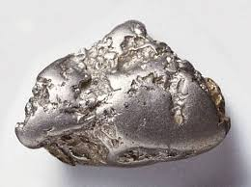
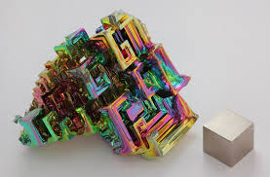
Classificação das Substâncias Magnéticas
Substâncias Paramagnéticas: Não se orientam facilmente; Platina, plástico, madeira;
Substâncias Diamagnéticas: Se orientam em sentido contrário ao vetor indução magnética, portanto são repelidas; Bismuto, cobre, ouro, prata

Slide 59
Indução Magnética
Uma agulha de aço é, normalmente, um corpo não-imantado. Porém, quando colocado na presença de imã, o campo elétrico criado por ele criado orienta os ímãs elementares da agulha, tornando-a imantada. Ou seja, a agulha torna-se também um imã.
Indução magnética é o fenômeno de imantação de um corpo por meio de um ímã.

Slide 60
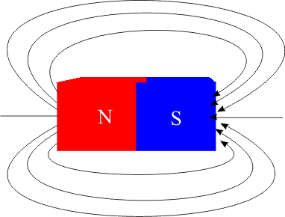
Campo Magnético
Defini-se como campo magnético toda região do espaço em torno de um condutor percorrido por corrente elétrica ou em torno de um ímã.
A cada ponto P do campo magnético, associaremos um vetor B , denominado vetor indução magnética ou vetor campo magnético.
No Sistema Internacional de Unidades, a unidade de intensidade do vetor B denomina-se tesla (símbolo T).

Slide 61
Direção e sentido do vetor B
Uma agulha magnética, colocada em um ponto dessa região, orienta-se na direção do vetor B .
O pólo norte da agulha aponta no sentido do vetor B .
A agulha magnética serve como elemento de prova da existência do campo magnético num ponto.
B₁
S
N
S
N
S
B₂
N
S
N
B₃

Slide 62
Linhas de
Campo Magnético
Em um campo magnético, chama-se linha de campo magnético toda linha que, em cada ponto, é tangente ao vetor B e orientada no seu sentido.
As linhas de campo magnético ou linhas de indução são obtidas experimentalmente.
As linhas de indução saem do pólo norte e chegam ao pólo sul, externamente ao ímã.
As linhas de indução são uma simples representação gráfica da variação do vetor B.

Slide 63
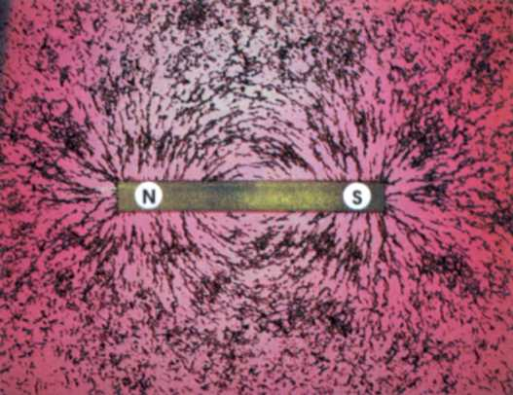
Linhas de Indução
Ímã em forma de barra:
S
N
Linhas de indução obtidas experimentalmente com limalha de ferro. Cada partícula da limalha comporta-se como uma pequena agulha magnética.

Slide 64
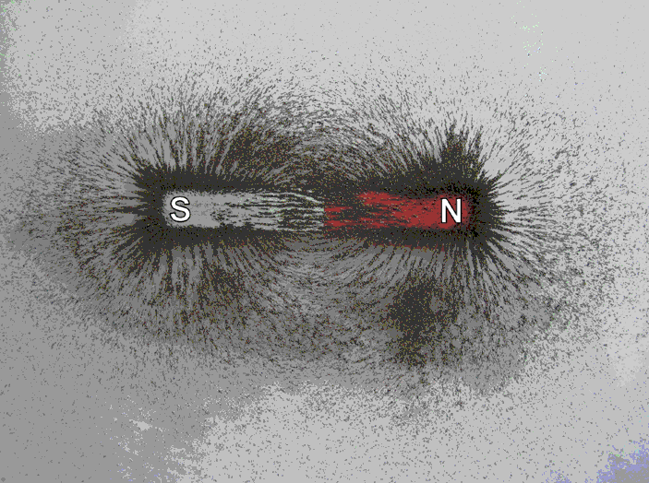
Linhas de Indução

Slide 65
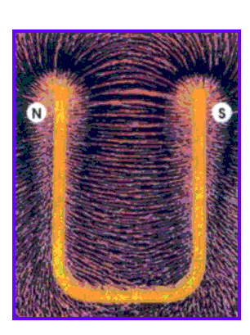
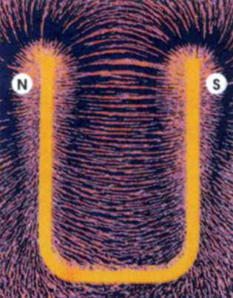
Linhas de Indução
Campo Magnético Uniforme
Ímã em ferradura ou em U:
P₁
B
N
S
P₂
B
P₃
B
Campo magnético uniforme é aquele no qual, em todos os pontos, o vetor B tem a mesma direção, o mesmo sentido e a mesma intensidade.

Slide 66
Imantação
Transitória e Permanente
Ímãs permanentes são aqueles que, uma vez imantados, conservam suas características magnéticas.
Ímãs transitórios são aqueles que, quando submetidos a um campo magnético, passam a funcionar como ímãs; assim que cessa a ação do campo, ele volta às características anteriores.

Slide 67
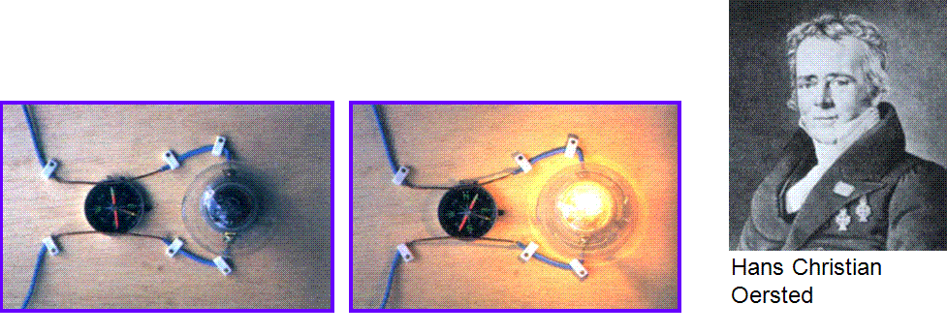
A Experiência de Oersted
Em 1820, o físico dinamarquês H. C. Oersted notou que uma corrente elétrica fluindo através de um condutor desviava uma agulha magnética colocada em sua proximidade.

Slide 68
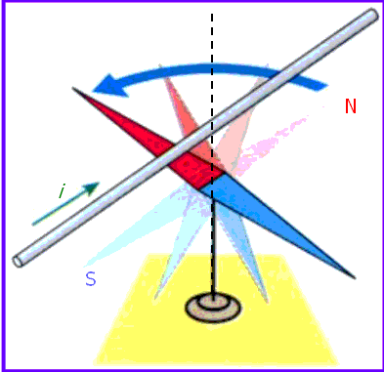
Experiência de Oersted
Quando a corrente elétrica “ i ” se estabelece no condutor, a agulha magnética assume uma posição perpendicular ao plano definido pelo fio e pelo centro da agulha.

Slide 69
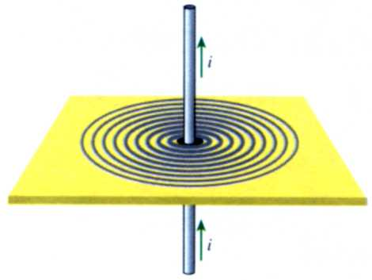
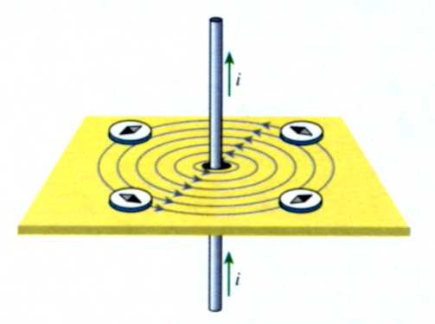
Campo Magnético
Gerado em um Condutor Reto
Em cada ponto do campo o vetor B é perpendicular ao plano definido pelo ponto e o fio.
As linhas de indução magnética são circunferências concêntricas com o fio.

Slide 70
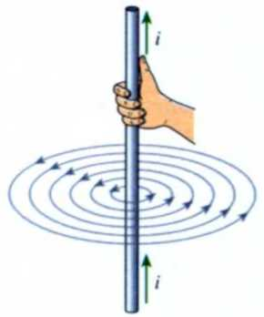
Sentido das Linhas de Campo Magnético
O sentido das linhas de campo magnético gerado por corrente elétrica foi estudado por Ampère, que estabeleceu regra para determiná-lo, conhecida como regra da mão direita.
Segure o condutor com a mão direita e aponte o polegar no sentido da corrente. Os demais dedos dobrados fornecem o sentido do vetor B.

Slide 71
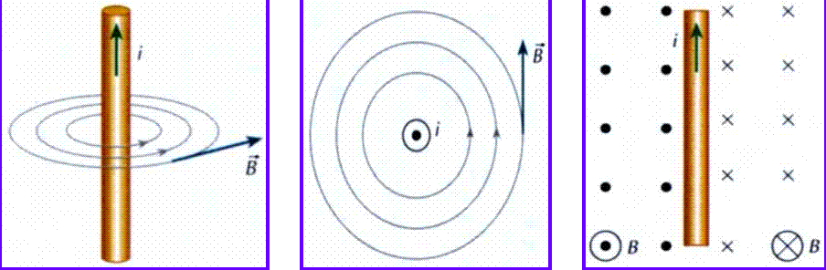
Linhas de Indução
Condutor Retilíneo
Vista em perspectiva
Vista de cima
Vista de lado
Grandeza orientada do plano para o observador (saindo do plano)
Grandeza orientada do observador para o plano (entrando no plano)

